Slide 1
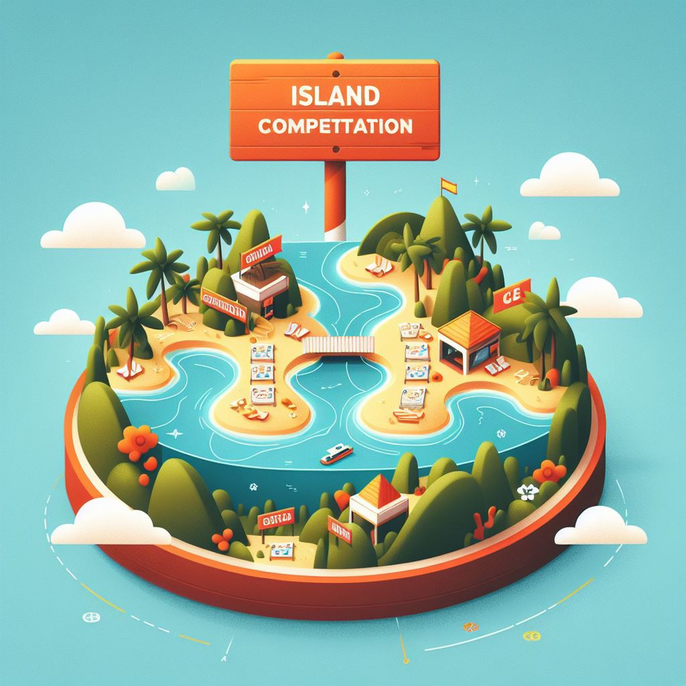






ISLA
COMPETENCIA
ISLA COMPETENCIA
EL PARAÍSO DE LAS COMPETENCIAS PERSONALES
Has llegado a Isla Competencia. el destino educativo donde el pensamiento computacional se fusiona con las habilidades básicas para desarrollarte en tu vida laboral, pero también en tu vida diaria.
Prepárate para vivir un emocionante viaje hacia el aprendizaje, explorando un terreno donde las habilidades prácticas, actitudes y conocimientos se entrelazan para darte la oportunidad de vivir una experiencia educativa única.
En Isla Competencia, creemos que las competencias a lo largo de la vida van más allá de la mera adquisición de habilidades técnicas. Se trata de proporcionarte las herramientas necesarias para enfrentar los desafíos de la vida.
  En cada rincón de Isla Competencia, encontrarás actividades diseñadas para desarrollar tus habilidades de pensamiento computacional y, al mismo tiempo, adquirirás competencias que trascienden los límites de la pantalla.
  COMPUTACIONAL+: Plataforma de Recursos Educativos Abiertos de Pensamiento Computacional para colectivos de baja cualificación

Slide 2
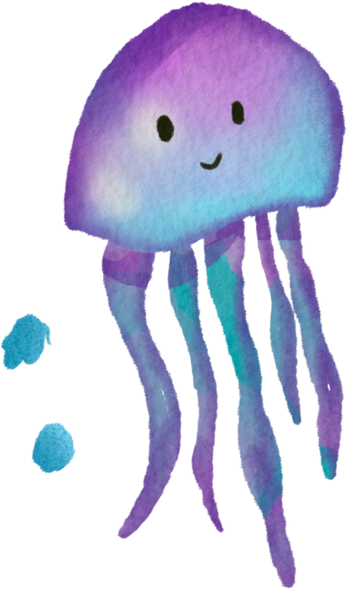

ISLA
COMPETENCIA
ACTIVIDAD 1. PIXELANDO JUNTOS
Objetivo:
  Comprender el sentido de los píxeles
  Aprender sobre la composición visual y cómo afecta la percepción de una imagen.
  Experimentar con la disposición de elementos en una imagen pixelada.
  Se puede ejemplificar la utilidad de la actividad, con acciones como la creación de un logotipo o el desarrollo de algún juego.
Actividad:
Una de las actividades que más éxito tiene en Isla Competencia son nuestras clases de dibujo pixelado. La profesora Pixelia, encargada de las clases, nos ha contado que las pantallas de las computadoras se dividen en un cuadriculado de pequeños puntos llamados píxeles Te invitamos a su próxima clase.
En una imagen en blanco y negro, cada píxel se representa con dos colores, el blanco o y el negro. Cuando un ordenador almacena una imagen, todo lo que necesita saber es cuales son negros y cuáles son blancos.
  En esta actividad vamos a ver cómo podemos representar una imagen con números.
La primera línea consiste en un píxel de color blanco, seguido de tres de color negro, y luego uno de color blanco. De este modo la primera línea se representa como 1, 3, 1.
El primer número se refiere siempre al número de píxeles de color blanco. Si el primer pixel es de color negro la línea comenzará con un cero.
La representación numérica de imágenes es fundamental en una amplia gama de aplicaciones, desde el procesamiento de imágenes hasta la inteligencia artificial, la medicina y más. Permite a los sistemas informáticos entender, analizar y trabajar con información visual de manera eficiente.
  COMPUTACIONAL+: Plataforma de Recursos Educativos Abiertos de Pensamiento Computacional para colectivos de baja cualificación

Slide 3
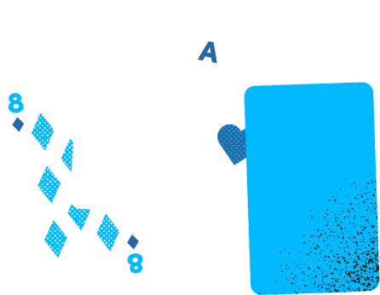

ISLA
COMPETENCIA
ACTIVIDAD 2. ADIBINARIO
Objetivo:
Familiarizarse con el sistema binario como sistema de numeración. Aprender operaciones básicas y comprender las reglas fundamentales para realizarlas con base en este sistema.
Actividad:
Este año, en el marco de nuestras actividades para turistas, hemos organizado el Primer Campeonato Internacional de Cartas Binarias de Isla Competencia.
Cada participante en la actividad recibiréis 8 cartas dispuestas en orden, lo que significa que estarán numeradas del 0 al 7. La misión que se nos plantea es ir eliminado cartas sucesivamente hasta llegar a quedarnos sólo con una.
Para ello vas a comenzar quitando la mitad de las cartas del montón inicial. Repetimos este proceso hasta que quede una sola carta. Cada participante elige mentalmente un número del 0 al 7 antes de comenzar a eliminar cartas.
El objetivo es adivinar el número elegido por el compañero a través de preguntas sobre si el número pensado es mayor o igual que X número del montón.
El primer participante hace su elección y pregunta al otro si el número pensado es mayor o igual al número 4, por ejemplo. Basándose en la respuesta, se eliminarán la mitad de las cartas según la dirección sugerida.
Repetiremos este proceso hasta llegar a quedarnos con una sola carta.
  COMPUTACIONAL+: Plataforma de Recursos Educativos Abiertos de Pensamiento Computacional para colectivos de baja cualificación

Slide 4


ISLA
COMPETENCIA
ACTIVIDAD 3. SIGUIENDO LAS PISTAS
Objetivo:
El objetivo de esta actividad es promover el interés por el Pensamiento Computacional, utilizándolo para la resolución de problemas sencillos de programación a la vez que se desarrollan habilidades interpersonales y se fomenta la creatividad.
Actividad:
En Isla Competencia nos encantan las especies marinas y por eso hemos creado una gran reserva acuática, que ha hecho que seamos la envidia de las islas de alrededor.
De hecho, queremos presentarnos a la Primera Edición de los Premios Inter_Islas en la que va a premiarse la mejor iniciativa de este tipo. Queda muy poco para que se otorguen los premios y la verdad es que vamos un poco ajustados de tiempo.
La organización, nos ha pedido una relación de las especies que habitan en la reserva que presentamos a concurso y por supuesto se la hemos enviado:
Pez Mariposa/ Calamar Gigante/ Pez Abisal/ Globo de Agua/ Dragón de Mar
Tu tarea es elegir un animal del ese grupo y escribir sus características en una tarjeta (Puedes buscar la info en Intenet). Haz un dibujo del animal en la parte trasera de la ficha, pero NO escribas su nombre.
En otra tarjeta, escribe la descripción de un paisaje para el animal que has seleccionado. Dibuja esta descripción en la parte trasera.
Ahora coloca las tarjetas, con las características de los animales y la descripción del paisaje en un espacio en el que puedas disponer de toda la información.
Escoge una pareja con la que jugar y elige un animal y un paisaje teniendo en cuenta la siguiente consigna: ese animal no se puede adaptar al medio elegido.
Ha llegado el momento de hacer la programación de las tarjetas que
elijas. Recuerda recoger por escrito estas programaciones para
  después poder compararlas.
  COMPUTACIONAL+: Plataforma de Recursos Educativos Abiertos de Pensamiento Computacional para colectivos de baja cualificación

Slide 5
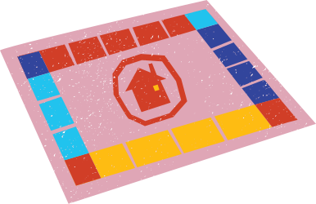
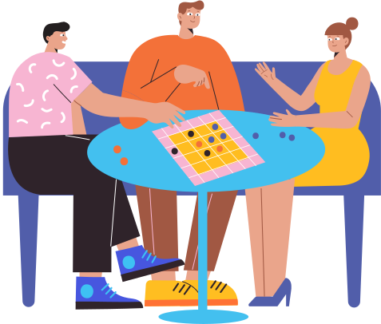
ISLA
COMPETENCIA
ACTIVIDAD 4. SUPERANDO OBSTÁCULOS
Objetivo:
Esta actividad desenchufada ofrece a los participantes una experiencia práctica y lúdica para comprender los conceptos de paralelismo y sincronización en un contexto no digital. Al trabajar juntos para superar obstáculos, los participantes desarrollarán habilidades valiosas de trabajo en equipo y coordinación que pueden aplicar en diversos aspectos de sus vidas.
Actividad:
Te damos la bienvenida a la carrera anual de Obstáculos de Isla Competencia. Nuestros animadores no descansan y se pasan el día ofertando nuevas actividades, como “Superando Obstáculos”. Para participar tienes que buscar unos compañeros y crear dos equipos.
Vamos a trabajar un poco con las manos, porque ahora toca crear un recorrido de obstáculos en el suelo. Puedes usar cuerdas, cintas adhesivas, conos...
Cada equipo diseñareis vuestro propio recorrido, donde cada miembro tendrá un rol asignado como puede ser levantar una cuerda, mover un cono, etc.
Tenéis que poner en común estrategias para coordinar las acciones de manera eficiente evitando los obstáculos.
Practicareis varias veces para mejorar la sincronización y coordinación del recorrido.
  Ten en cuenta que se premiará no solo la velocidad, sino también la creatividad y eficacia en la resolución de problemas.
  COMPUTACIONAL+: Plataforma de Recursos Educativos Abiertos de Pensamiento Computacional para colectivos de baja cualificación

Slide 6

ISLA
COMPETENCIA
ACTIVIDAD 5. DESCUBRIENDO RIMAS
Objetivo:
En esta actividad, nos sumergiremos en el fascinante mundo del paralelismo y la sincronización mediante eventos. Un evento, en el ámbito de la programación, es como una chispa que desencadena una serie de acciones.
Al incorporar eventos, no solo agregamos flexibilidad y dinamismo a nuestras creaciones informáticas, sino que también logramos sincronizar el comportamiento de diferentes elementos. De ese modo, no solo dotaremos a los programas de mayor versatilidad, sino que también lograremos mejor armonía en la ejecución de tareas simultáneas.
Actividad:
¿Estás preparado para sincronizar acciones en el mundo digital?
Esperamos que sí, porque esta actividad va precisamente de eso.
Nuestra célebre poetisa Rima de Plumalviento es famosa por transformar pensamientos en estrofas. Pero lo hace de manera peculiar, utilizando una tarjeta para cada verso. Ahora que está trabajando en su nueva e inspiradora obra nos ha pedido colaboración en su proceso creativo, ya que ha ocurrido una catástrofe, El viento ha desordenado la primera estrofa de su poemario y tenemos que ayudarla a darle coherencia de nuevo.
TRIANGULO: En la Isla Competencia,
CIRCULO: donde el conocimiento es esencia,
RECTANGULO; se tejen mentes ávidas
CUADRADO: en una danza intensa.
Plumalviento va a repartir unos mensajes asociados a símbolos que vas a tener que reproducir: tienes que seguir el orden correcto para sincronizar y recitar correctamente los versos de su último trabajo.
  COMPUTACIONAL+: Plataforma de Recursos Educativos Abiertos de Pensamiento Computacional para colectivos de baja cualificación

Slide 7
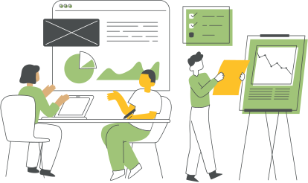
ISLA
COMPETENCIA
ACTIVIDAD 6. GALERÍA DE PENSAMIENTOS
Objetivo:
Fortalecer las habilidades de pensamiento crítico y las habilidades comunicativas, introduciendo elementos clave del Pensamiento Computacional como la descomposición, el reconocimiento de patrones y la abstracción, de manera lúdica y colaborativa.
Actividad:
Las rutinas del pensamiento", son herramientas que nos ayudan a pensar con más profundidad y claridad. Un ejemplo de rutinas del pensamiento, serían, por ejemplo:
"Observar, Reflexionar, Preguntar" (ORP)
"¿Qué, ¿Cómo, ¿Por qué?" (QCP)
"Ver, Pensar, Preguntar" (VPP)
Tierra Pensamiento, es uno de los lugares más visitados de Isla Competencia.
  Es aquí donde vamos a trabajar con las "Rutinas del Pensamiento", herramientas que descubrimos hace años y que nos guían a través de nuestros círculos de reflexión...
¿Ves estas escenas?
Utilizando la rutina ORP, tienes que descomponer la imagen en partes observables, reflexionando sobre la importancia de cada elemento y generando preguntas sobre la escena.
Con esa misma escena vamos a trabajar el reconocimiento de Patrones con ¿Qué, ¿Cómo, ¿Por qué?:Aplicando la rutina ¿Qué, ¿Cómo, ¿Por qué?, tienes que identificar patrones recurrentes, describiendo cómo se manifiestan y plantean preguntas sobre la razón de su existencia.
Como paso final, aplicando la rutina VPP, los participantes abstraerán los conceptos clave, pensando sobre cómo podrían aplicarse en situaciones diferentes y planteando preguntas más amplias relacionadas con la abstracción.
  COMPUTACIONAL+: Plataforma de Recursos Educativos Abiertos de Pensamiento Computacional para colectivos de baja cualificación

Slide 8
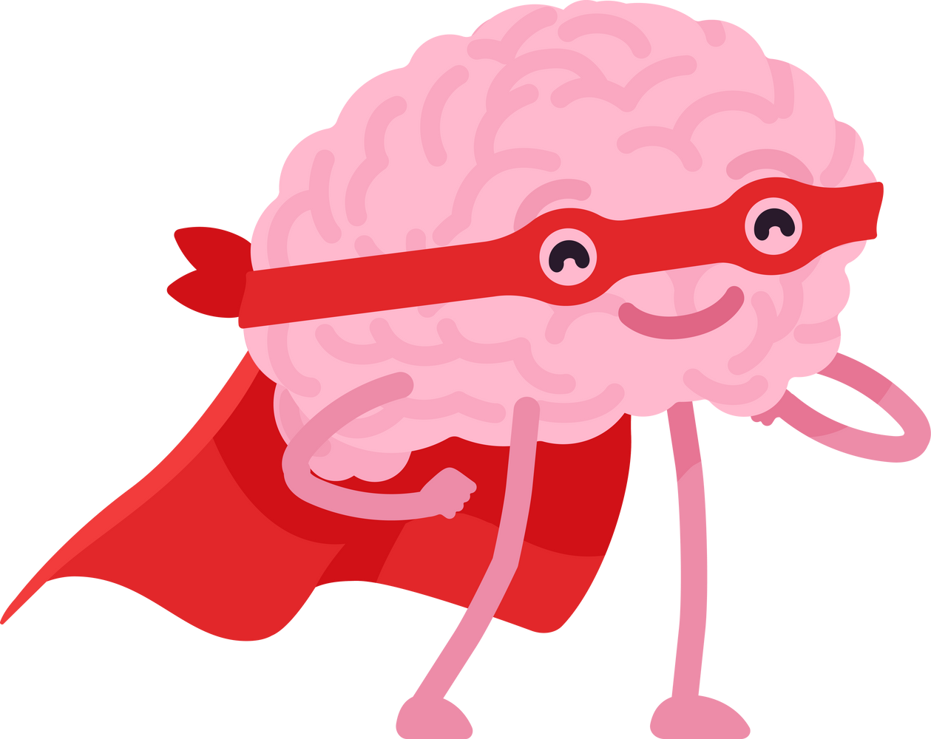
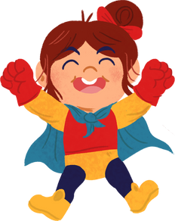
ISLA
COMPETENCIA
ACTIVIDAD 7. TRABAJANDO LOS SUPERPODERES
Objetivo:
La actividad busca reflexionar sobre cómo las rutinas del pensamiento pueden abrir puertas a la comprensión profunda de situaciones y conceptos. Para ello se van a desarrollar Habilidades de Pensamiento Crítico, fomentando las habilidades de comunicación mediante la presentación y discusión de observaciones, reflexiones y preguntas entre los miembros del equipo, fomentando trabajar la descomposición, el reconocimiento de patrones y la abstracción, elementos fundamentales del pensamiento computacional.
Actividad:
En esta actividad vamos a crear grupos:
Hace mucho tiempo, en Isla Competencia, un grupo de personas descubrió que poseían habilidades podemos decir “poco comunes”. Estas habilidades, conocidas como "Talentos Competitivos" surgieron de la energía de la isla.
  En la cima de la montaña más alta, conocida como la "Cumbre del Desafío", se encuentra un antiguo altar. Aquellos lleguen a él, despertarán sus Talentos Competitivos. Cada talento es único, desde la capacidad de prever soluciones antes que los demás hasta la habilidad de adaptarse rápidamente a situaciones cambiantes.
Vamos a trabajar por parejas y te vamos a lanzar una pregunta:
¿Cuál es tu superpoder imaginario favorito y cómo lo usarías para hacer el mundo más divertido?
Podéis compartir Tus respuestas con el grupo y formar equipos según similitudes con vuestros superpoderes imaginarios y las formas en que harían QUE el mundo sea más divertido. Esta pregunta no solo permitirá conocer las personalidades y la creatividad de los participantes, sino que también facilitará formar grupos basados en afinidades y enfoques similares.
  Y ya sabes, como siempre el límite es tu propia imaginación.
  COMPUTACIONAL+: Plataforma de Recursos Educativos Abiertos de Pensamiento Computacional para colectivos de baja cualificación

Slide 9
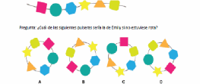
ISLA
COMPETENCIA
ACTIVIDAD 8. ARTESANOS DE LA JOYA
Objetivo:
Trabajar la descomposicón de objetos y realización de secuencias a través de patrones.
Actividad:
En Isla Competencia, existe una comunidad de nativos conocidos como los "Artesanos de la Joya". Estos talentosos profesionales han heredado de generación en generación, la antigua tradición de crear joyas únicas que reflejan la esencia misma de la isla. La peculiaridad es que estas joyas están hechas a partir de figuras geométricas de distintos colores.
Cada pieza es única y posee un significado especial. Por ello, los nativos creen que estas joyas no solo son ornamentos, sino amuletos que otorgan fuerza, protección y buena fortuna.
En Isla Competencia, el intercambio de estas joyas se considera un gesto de amistad y respeto, simbolizando la conexión entre las personas y la energía única de la isla.
  Una de las piezas que va a presentarse este año al Festival de la Joya se ha roto y necesitamos que nos ayudes a recrear como es su aspecto original.
  COMPUTACIONAL+: Plataforma de Recursos Educativos Abiertos de Pensamiento Computacional para colectivos de baja cualificación

Slide 10

ISLA
COMPETENCIA
ACTIVIDAD 9. MELODÍAS DE COLOR
Objetivo:
Trabajar con patrones, introduciendo la idea de codificación visual, así como los conceptos de programación y lógica.
Actividad:
Hoy nos vamos a acercar a la Plaza de los Sonidos, donde el conocido Maestro Melódico reúne a los nativos para darles una noticia: se ha descubierto un antiguo pergamino que revela un misterioso secreto musical.
Según el pergamino, existen melodías que solo pueden desbloquearse a través de los colores. Emocionado por esta revelación, Maestro Melódico convoca a los habitantes de Isla Competencia a una búsqueda que cambiará la forma en que experimentan la música.
Teniendo en cuenta el código de color, ¿puedes ordenar las notas?
  COMPUTACIONAL+: Plataforma de Recursos Educativos Abiertos de Pensamiento Computacional para colectivos de baja cualificación

Slide 11

ISLA
COMPETENCIA
ACTIVIDAD 10. RESCATE VERDE
Objetivo:
Trabajar el concepto de “Descomposición” entendido como la destreza del Pensamiento Computacional que permite abordar problemas complejos dividiéndolos en partes más pequeñas y manejables. Esta destreza es útil tanto en la programación como en la vida diaria, ya que facilita la colaboración y nos permite resolver problemas de manera más eficiente.
Actividad:
Hoy estamos en el Punto de Reunión Ambiental de Isla Competencia, donde se trabaja por un objetivo muy claro: conservar la flora de nuestra Isla. La comunidad de la isla, conocedora de la conexión vital entre naturaleza y bienestar, se ha unido con el objetivo de abordar la necesidad de trabajar la reforestación. Y es que, la falta de árboles afectaría la energía vital de la isla, llevando a la pérdida de su esplendor.
  Debes ayudarnos descomponiendo tareas específicas para rescatar y plantar árboles.
Haz una lista de tareas generales, como limpiar áreas designadas, preparar la tierra, recoger semillas y plantar árboles. Ahora descompón estas tareas en pasos más pequeños y asigna responsabilidades a cada miembro del equipo ambiental de la Isla.
Al finalizar, representa visualmente cómo se han descompuesto las tareas y cómo han de ejecutarse para desarrollar de manera correcta la tarea de reforestación.
  COMPUTACIONAL+: Plataforma de Recursos Educativos Abiertos de Pensamiento Computacional para colectivos de baja cualificación

Slide 12



ISLA
COMPETENCIA
ACTIVIDAD 11. PATRONES NATURALES
Objetivo:
Practicar el reconocimiento de patrones como habilidad clave del Pensamiento Computacional que permite detectar regularidades en los datos y utilizarlos en la resolución eficiente de problemas.
Actividad:
El reconocimiento de patrones es esencial para crear programas efectivos y eficientes. Al detectar regularidades y patrones en los datos que estamos manejando, podemos crear algoritmos que simplifiquen la programación haciendo que los programas sean más fáciles de entender.
  En una de las selvas más frondosas de Isla Competencia, los habitantes descubrieron un fenómeno fascinante: los Guardianes Patternis. Estas criaturas eran conocidas por tejer patrones sorprendentes que transmitían mensajes codificados a aquellos que fueran capaces de descifrarlos..
En las tarjetas que ves más abajo tienes que identificar algunos de esos patrones.
Después de encontrarlos, dibuja en una tarjeta los patrones que hayas descubierto. Más tarde tendrás la oportunidad de presentan tus recreaciones en el Punto de Exhibición Natural, explicando los patrones que has seleccionado y cómo los has replicado.
  COMPUTACIONAL+: Plataforma de Recursos Educativos Abiertos de Pensamiento Computacional para colectivos de baja cualificación

Slide 13




ISLA
COMPETENCIA
ACTIVIDAD 12. EMOJI CODE
Objetivo:
Trabajar la abstracción como habilidad que permite simplificar los problemas y encontrar soluciones, eliminando los detalles que no son relevantes para concentrarnos en los elementos esenciales. En Programación, la abstracción ayuda a evitar la repetición de bloques de código innecesarios, ganando de ese modo en eficiencia.
.
Actividad:
En la Cueva de la Abstracción, se han encontrado una serie de mensajes codificados con emojis que hay que descifrar. Al llegar al corazón de la cueva, nos encontramos con los Guardianes Emoji, que nos han pedido ayuda para crear mensajes abstractos con emojis a través de los que expresemos emociones específicas.
Tus mensajes deben reflejar: alegría, tristeza, sorpresa y amor. Y recuerda cada mensaje debe ser claro y comprensible para ser aceptado por los Guardianes Emoji.
  COMPUTACIONAL+: Plataforma de Recursos Educativos Abiertos de Pensamiento Computacional para colectivos de baja cualificación

Slide 14
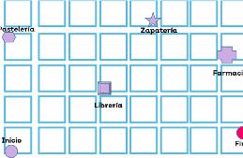
ISLA
COMPETENCIA
ACTIVIDAD 13. LA MEJOR RUTA
Objetivo:
Reconocimiento de Patrones Temporales y secuenciación de eventos: Se trata de abordar obstáculos y desafíos marcados en el mapa utilizando estrategias de resolución de problemas.
Fomentar la comprensión de la importancia de los algoritmos en la resolución de problemas.
Actividad:
En Isla Competencia, los nativos utilizan mapas heredados de generación en generación, para moverse por la isla. En un principio los mapas estaban llenos de marcas, fechas y símbolos que solo los lugareños comprendían. Sin embargo, hoy se han simplificado y queremos mostrarte cómo.
Utilizando este mapa y sirviéndote solo de flechas tienes que trazar la mejor ruta para llegar al destino final pasando antes por todos los sitios marcados en el mapa. Queremos que practiques y este mapa podrá servir de guía para futuros Guías de Isla Competencia.
  Se trata de ordenar las fechas en el mapa de manera cronológica, relacionándolas con los hitos y desafíos que aparecen a lo largo de la historia.
  COMPUTACIONAL+: Plataforma de Recursos Educativos Abiertos de Pensamiento Computacional para colectivos de baja cualificación

Slide 15
ISLA
COMPETENCIA
ACTIVIDAD 14. RECICLAJE CREATIVO
Objetivo:
Esta actividad busca fusionar el pensamiento creativo con el pensamiento computacional.
  Integrar el pensamiento computacional en procesos creativos.
  Fomentar la creatividad a través de la resolución de problemas en un contexto de "Isla Competencia".
  Estimular la colaboración y la comunicación entre los participantes.
Actividad:
"Isla Competencia" es un entorno natural, con frondosos bosques, escarpadas montañas y playas paradisiacas. Ese es el motivo por el que puedes encontrar diferentes climas y ecosistemas.
En Isla Competencia estamos muy concienciados con los retos del cambio climático y por eso y como somos conscientes de contar con recursos limitados, hemos nombrado un comité ciudadano que trabaja para encontrar formas creativas de reciclar y reutilizar nuestros materiales.
  Durante los últimos meses hemos acumulado distintos materiales, madera, metales, plásticos. Tu misión en este reto consiste en unirte al grupo para buscar soluciones creativas al proceso de reciclaje.
Descomposición del Problema:
Identifica los recursos, realizando un inventario detallado de los materiales reciclables en la isla, como plásticos, metales, vidrio y papel.
Análisis de Patrones
  Estudia los patrones visuales y físicos de cada material para identificar características distintivas.
Desarrollo de Algoritmos:
Diseña un algoritmo de clasificación que utilice datos visuales para clasificar los materiales en categorías.
Abstracción
Identificación de Variables clave: Identifica las variables clave para la clasificación, como forma, color y textura.
Abstracción del Proceso: Simplificar el proceso de clasificación a través de la creación de un modelo abstracto basado en las variables clave.
  COMPUTACIONAL+: Plataforma de Recursos Educativos Abiertos de Pensamiento Computacional para colectivos de baja cualificación

Slide 16
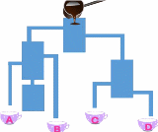
ISLA
COMPETENCIA
ACTIVIDAD 15. LA DESPEDIDA
Objetivo:
  Desarrollar la capacidad de crear y seguir algoritmos para navegar eficientemente a través del laberinto y dirigir el flujo
  Utilizar el pensamiento lógico y la resolución de problemas para superar obstáculos y optimizar el proceso
  Mejorar la comprensión espacial y anticipar las consecuencias de los procesos de toma de decisiones.
  Estimular la creatividad en la búsqueda de soluciones innovadoras para superar desafíos inesperados
  Poner en práctica la habilidad de "programar mentalmente" la planificación de una , anticipando y ajustando acciones a medida que se avanza en la actividad.
Actividad:
Hoy, día de la despedida, hemos decidido organizar una fiesta especial para recordar todos los desafíos que has ido superando.
  Las mesas están llenas de delicias locales. Y por supuesto de café, que ya sabes es nuestra especialidad. Esta vez nos vas a ayudar a servirlo. Pero como todo hasta ahora en Isla Competencia no va a ser de la manera tradicional, Por eso las tazas se llenarán a través de un sistema de tuberías conectadas a una fuente de café ubicada estratégicamente. Tu misión consiste en programar la ruta óptima, considerando factores como la longitud de los conductos o la velocidad del flujo.
  Ten en cuenta que la creatividad y la resolución de problemas son clave para alcanzar el objetivo. Quien logre llenar primero su taza será declarado ganador, aunque la verdadera victoria reside en el aprendizaje colectivo compartido durante esta experiencia de desarrollo de los principios del Pensamiento Computacional aplicados al Aprendizaje a lo largo de la Vida.
  COMPUTACIONAL+: Plataforma de Recursos Educativos Abiertos de Pensamiento Computacional para colectivos de baja cualificación

Slide 17
ISLA
COMPETENCIA
Queridos aventureros de Isla Competencia, ha sido increíble poder explorar juntos los secretos de nuestra isla a la vez que desarrollamos habilidades de pensamiento computacional a través de nuestras actividades desenchufadas.
Habéis demostrado un gran ingenio y creatividad y, a medida que nos despedimos, queremos recordar que Isla Competencia siempre estará abierta como un lugar de inspiración y aprendizaje.
  ¡Hasta pronto!
  COMPUTACIONAL+: Plataforma de Recursos Educativos Abiertos de Pensamiento Computacional para colectivos de baja cualificación

